Slide 1
嵊泗
五龙乡西会城村户外广场改造方案
OUTDOOR SQUARE OF XIHUICHENG VILLAGE, WULONG TOWNSHIPTRANSFORMATION SCHEME

Slide 2
设计说明：
本案是五龙乡西会城村户外广场改造方案，设计灵感来源于鱼跃出海面的画面，项目的名称“鱼悦” 也来于此，同时与愉悦谐音，这也是希望本项目能给人们所带来的好心情。
结合项目的位置以及功能的需要，分为两大区域：停车区、休闲休憩区。
停车区保留在原有的位置，结合植物景观、装置、广场LOGO等综合布置。动线上进行了重新规划，入口和出口做了分离，增加停车的效率。休闲休憩区以3个“鱼形”的装置为主，装置的功能希望可以作为：休憩点、展览点、拍照打卡点，人们可以停留或穿梭其间，同时通过植物景观的配合提升与自然的亲近感。
设计方案
Design scheme

Slide 3
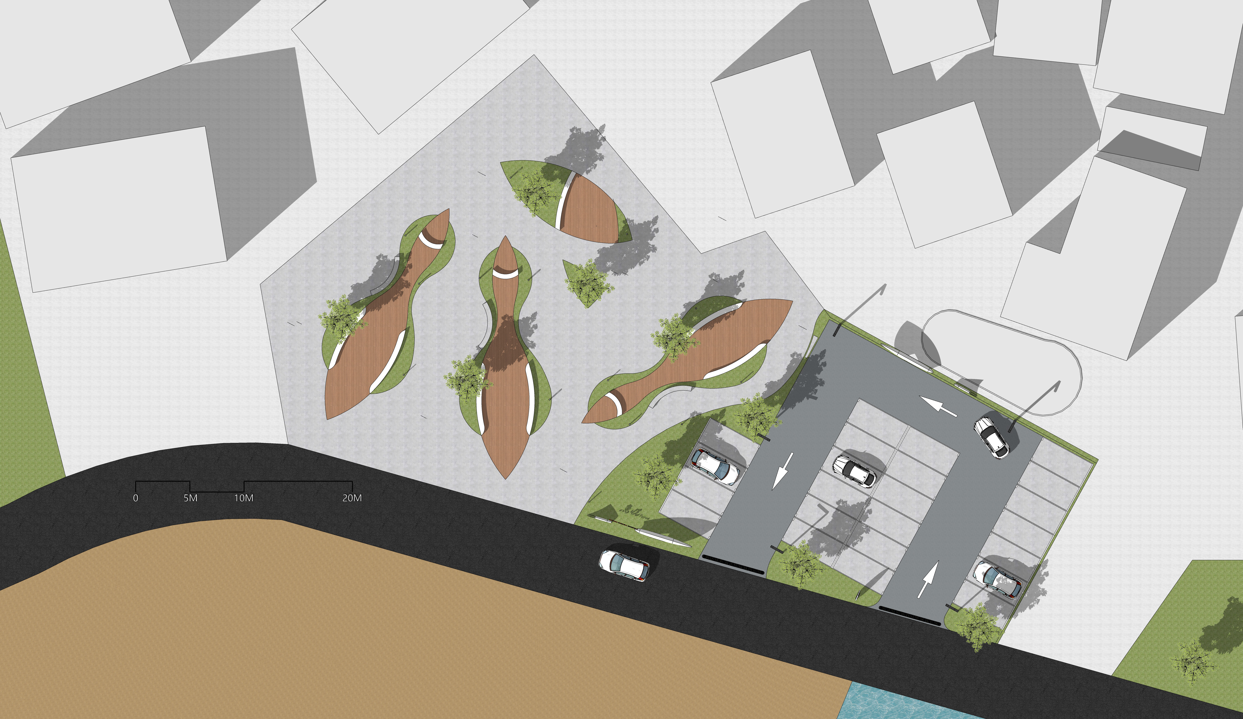
休憩座椅
停车标识
绿植
“鱼形”装置
休憩座椅
广场LOGO
停车位
平面布置图
PLAN

Slide 4
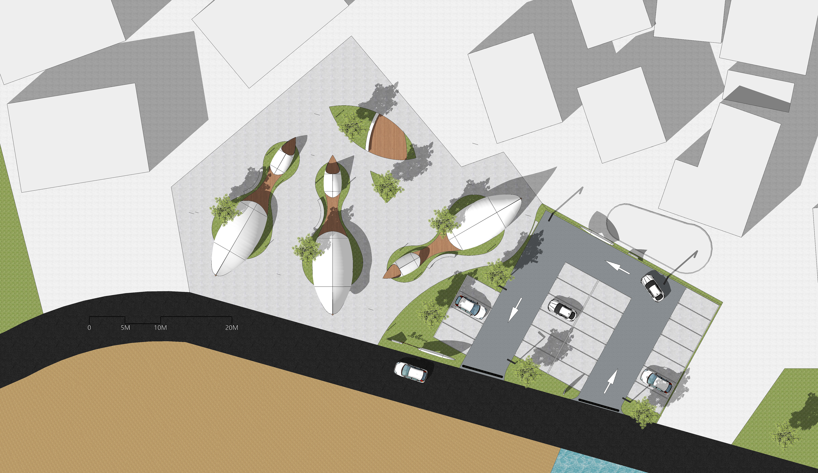
停车场出入口
行车线路
人行动线
动线
MOVING LINE

Slide 5
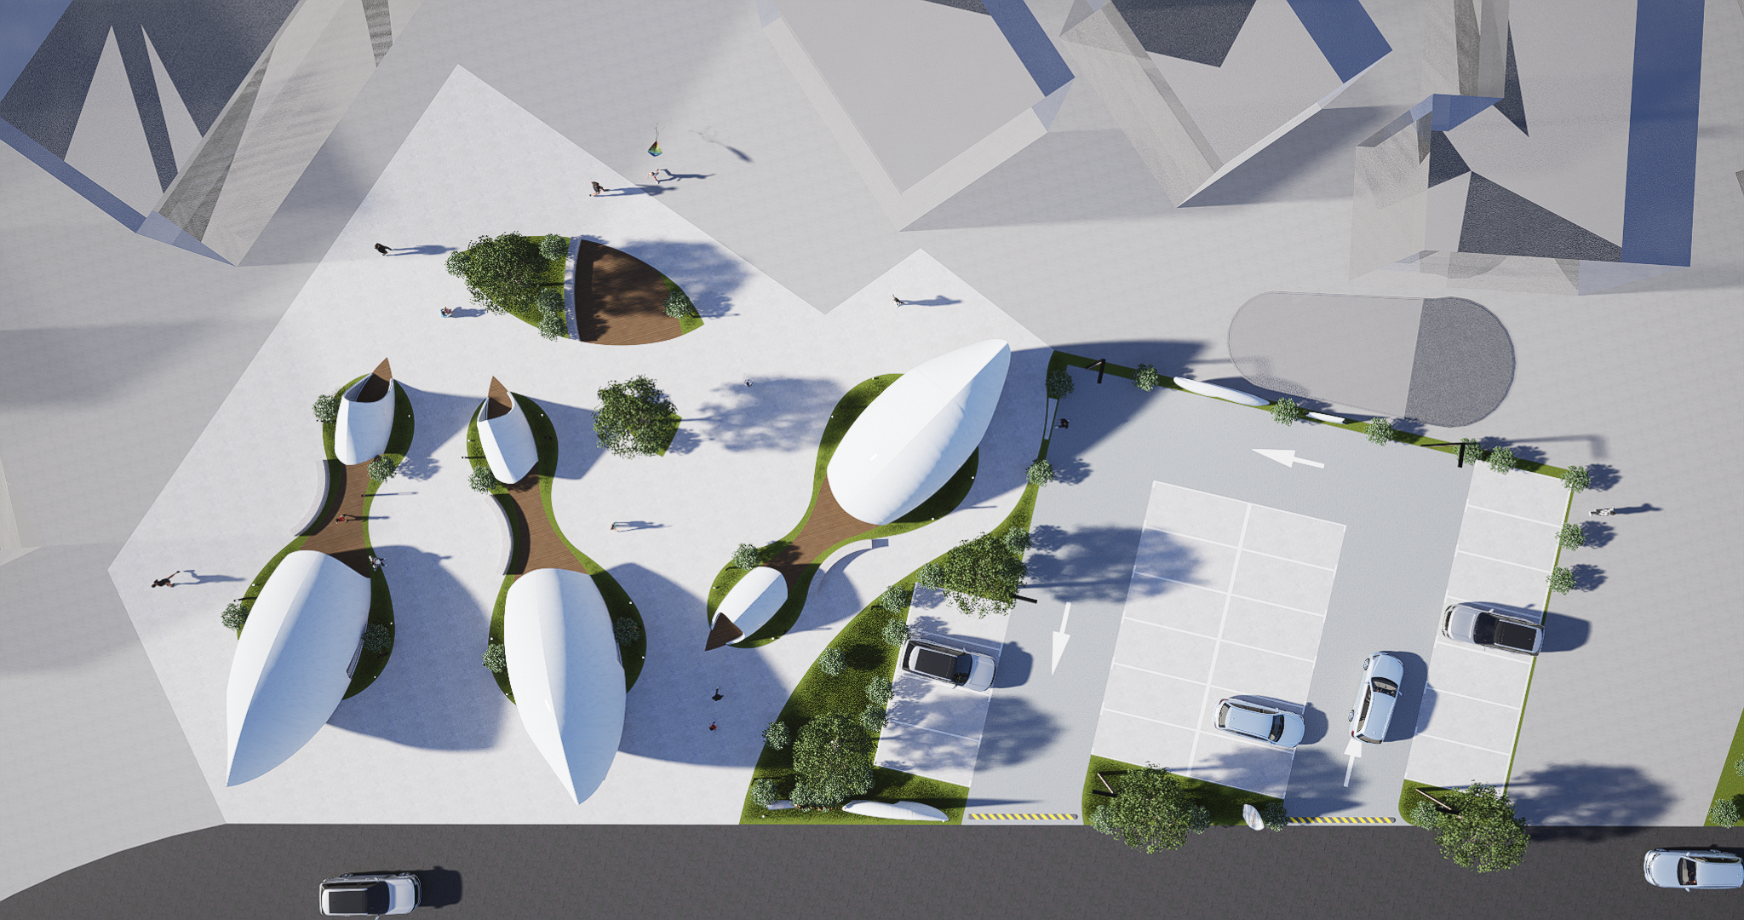
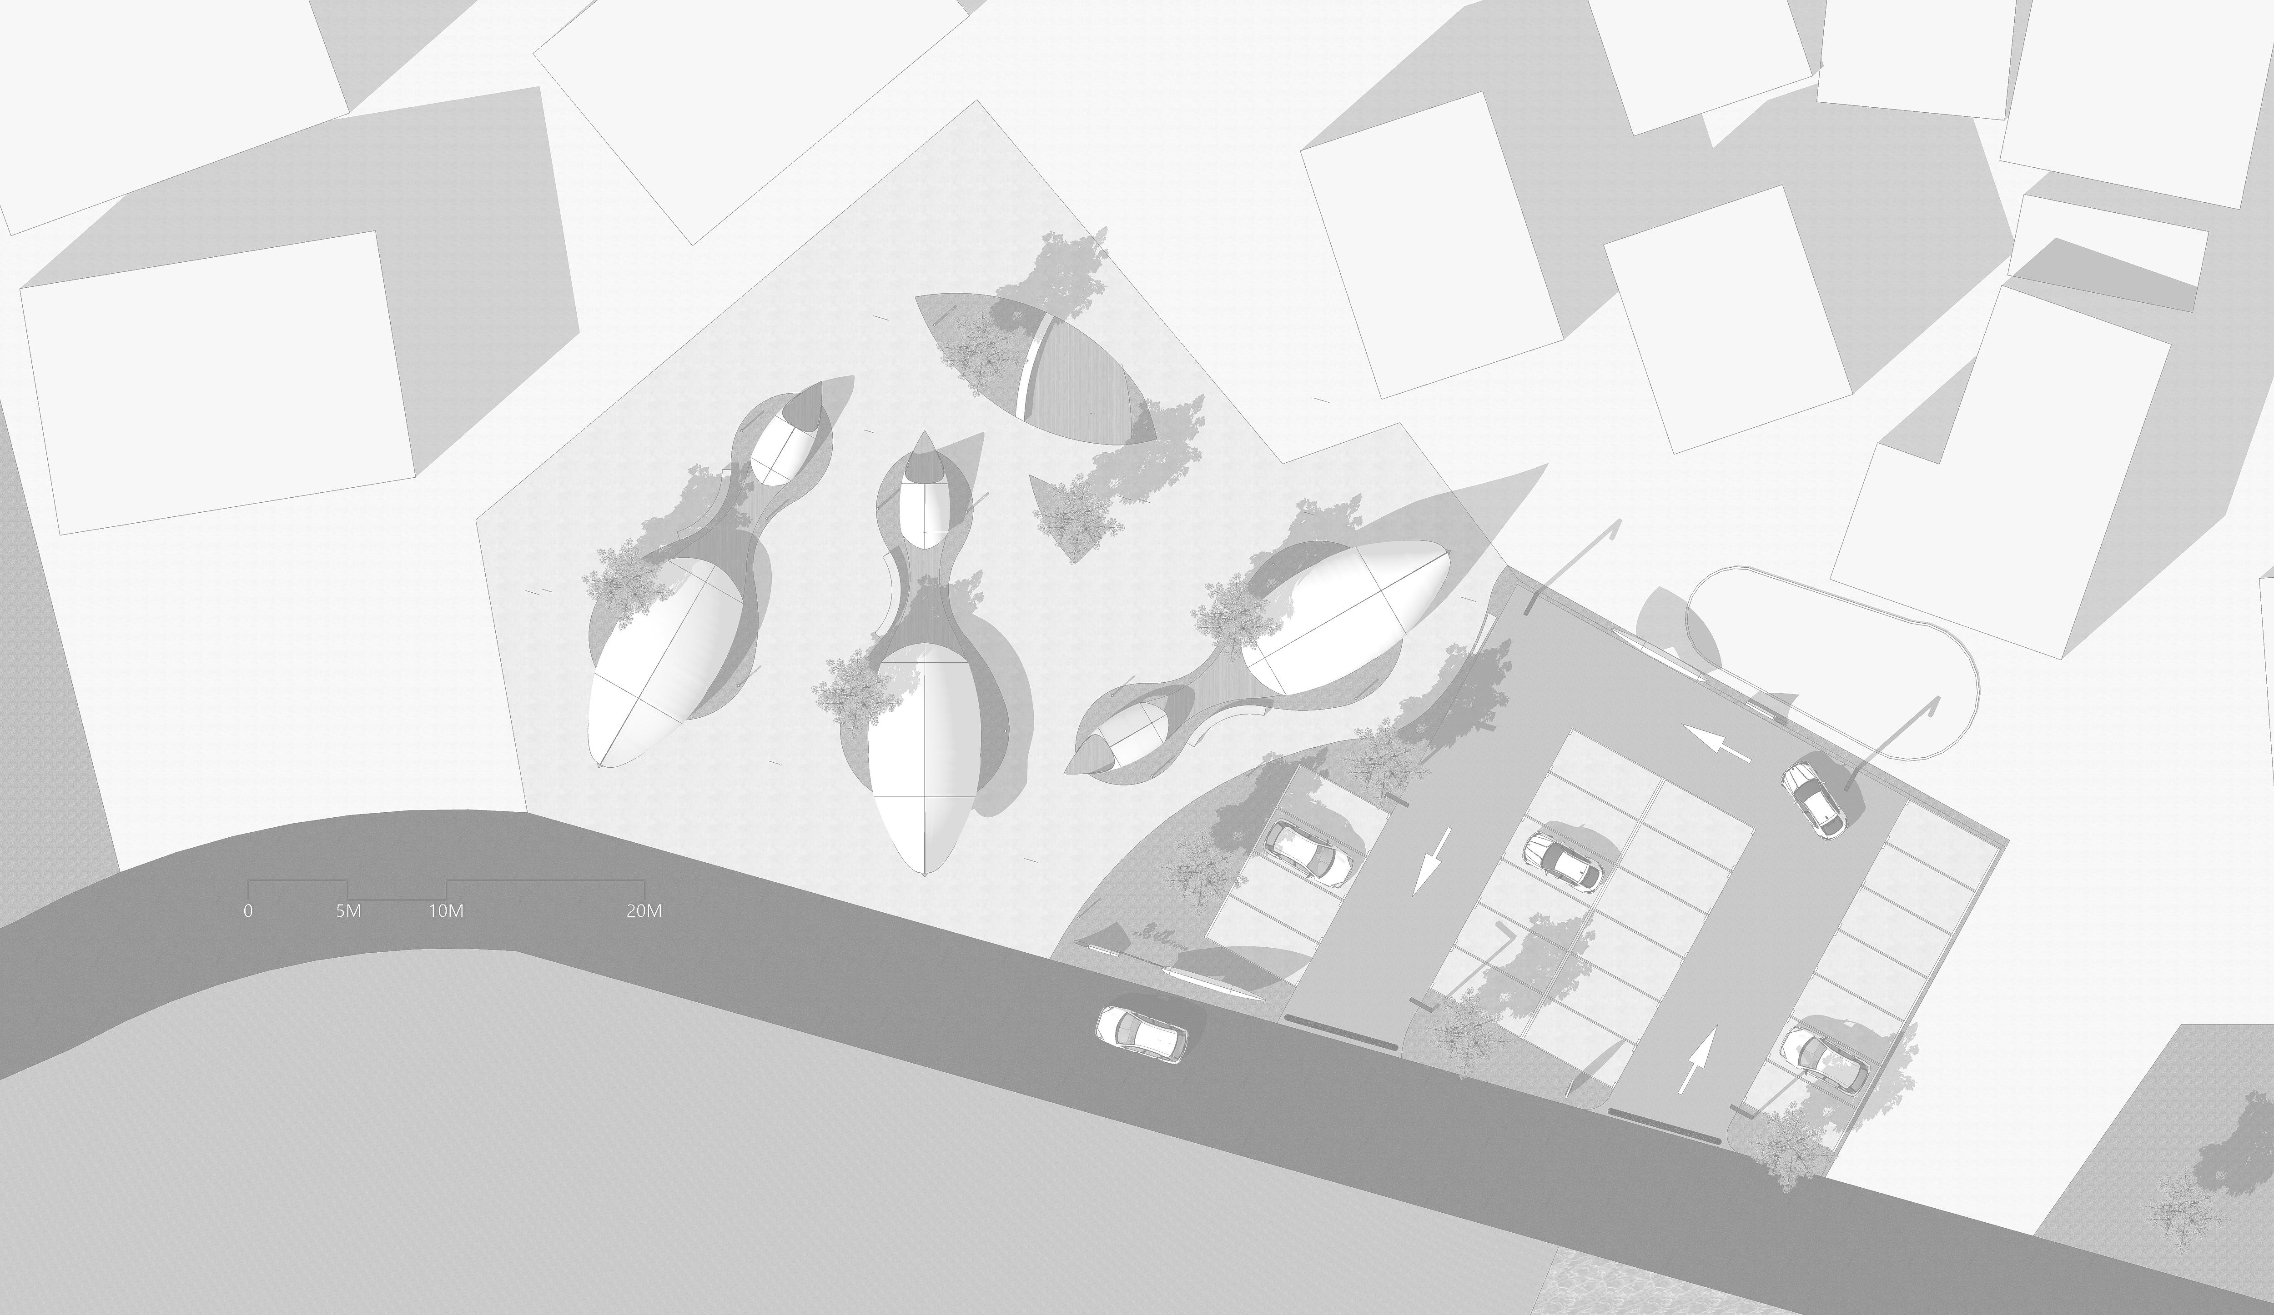
效果图
RENDERINGS

Slide 6
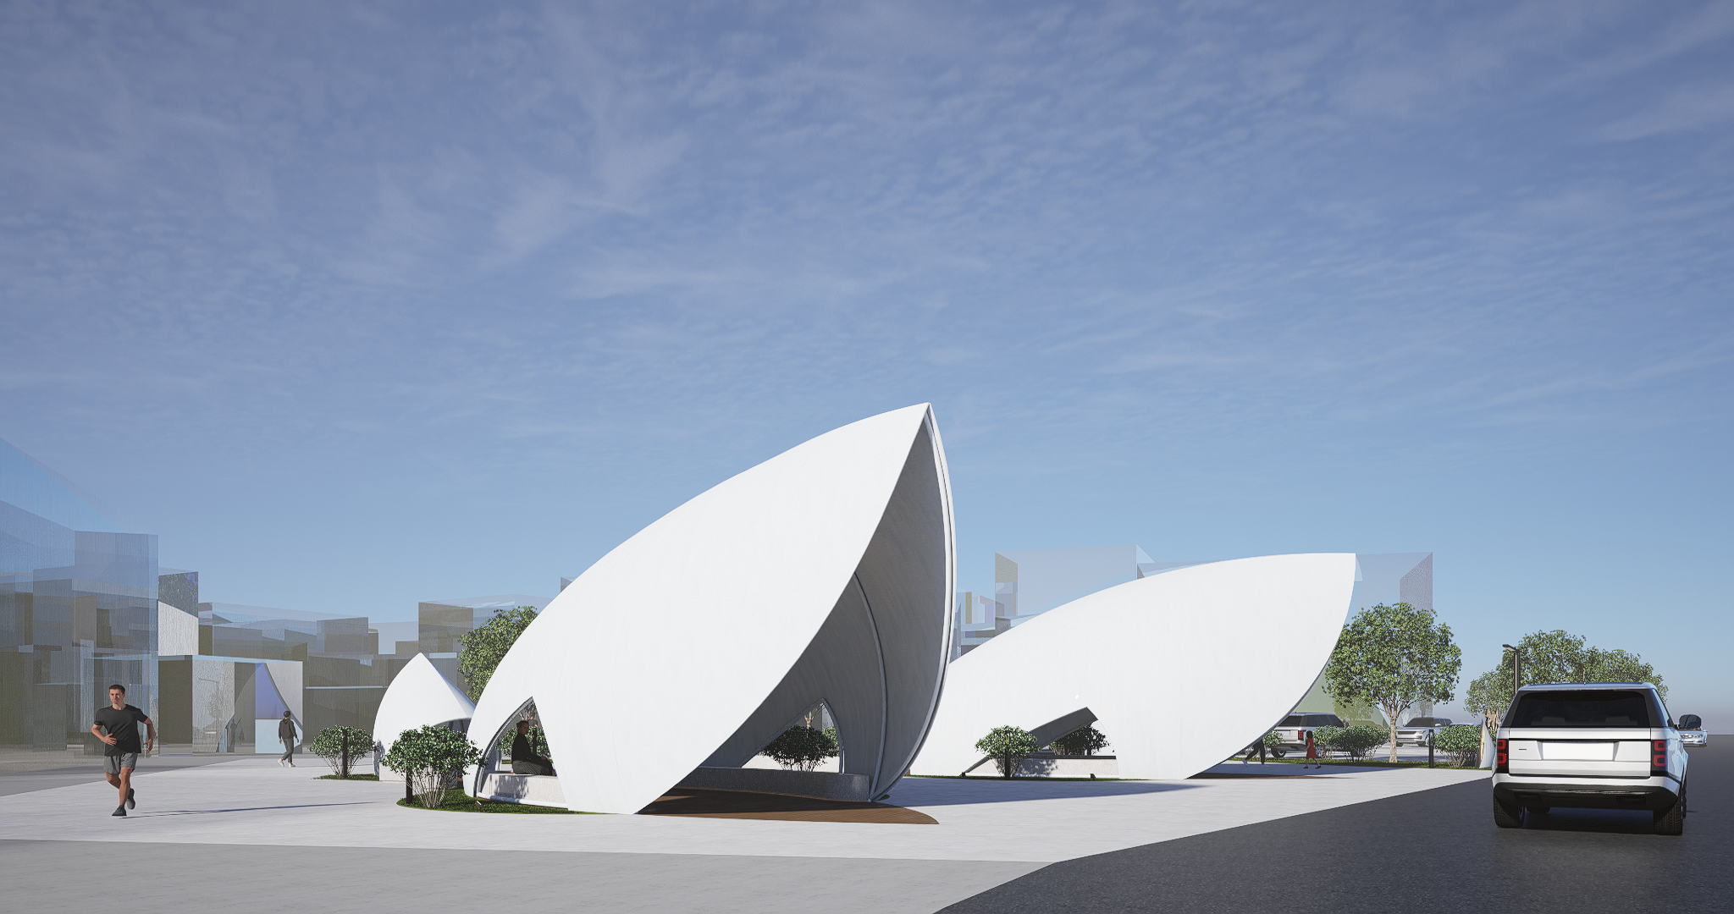
效果图
RENDERINGS

Slide 7
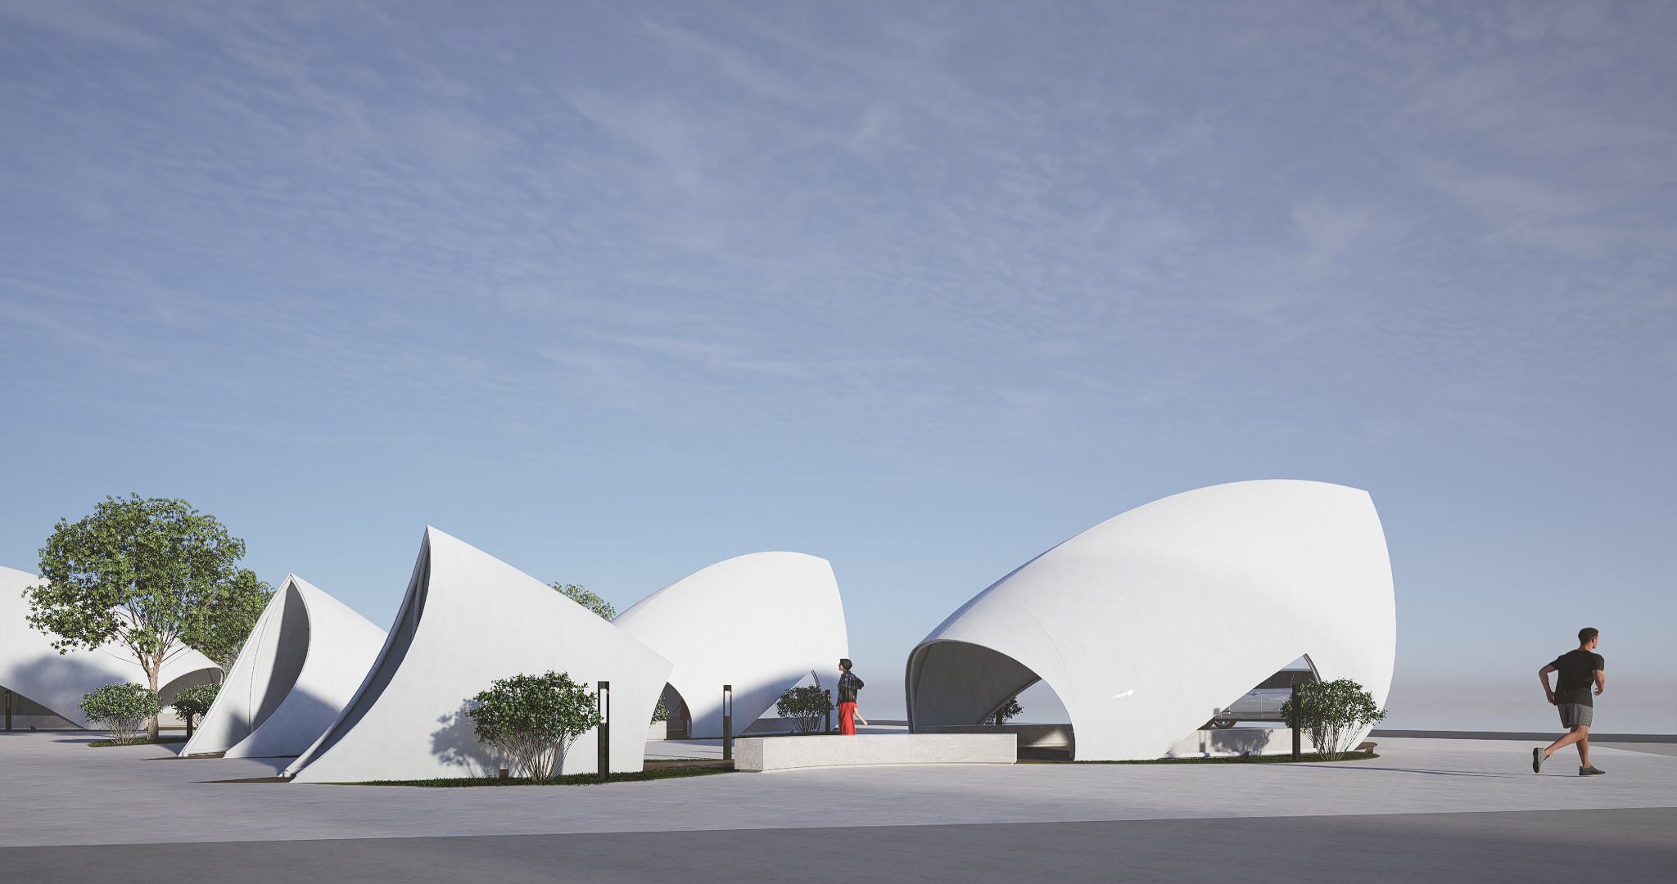
效果图
RENDERINGS

Slide 8
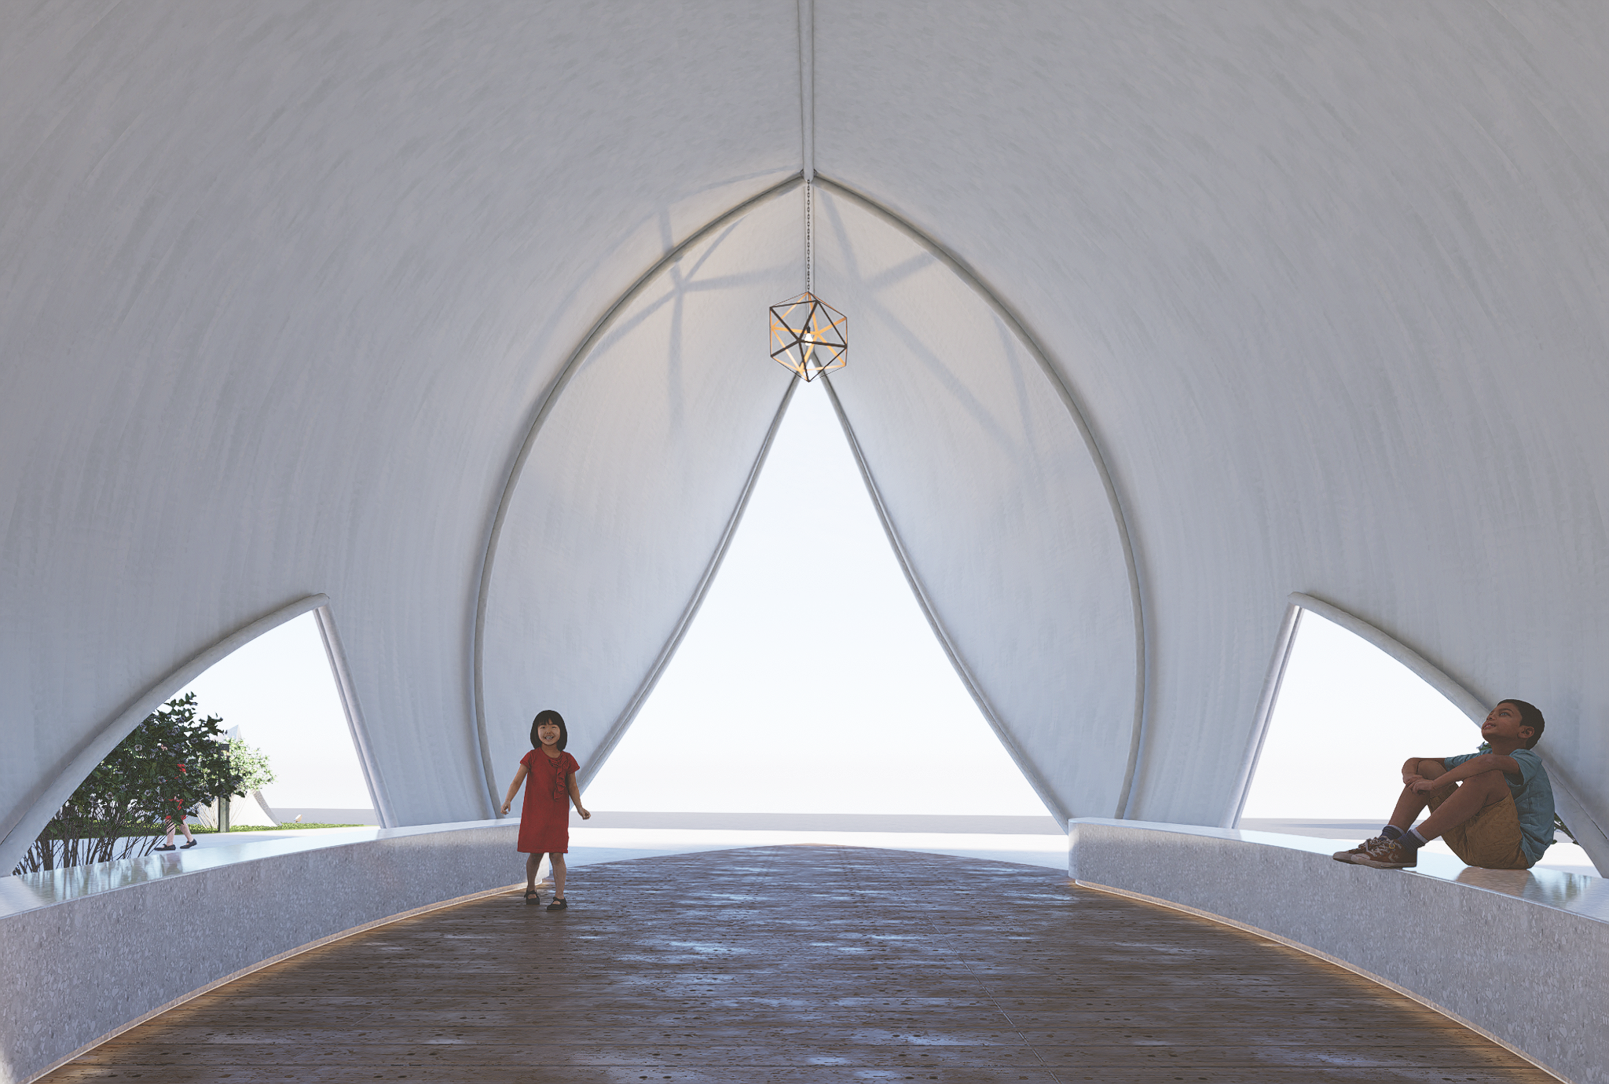
效果图
RENDERINGS

Slide 9
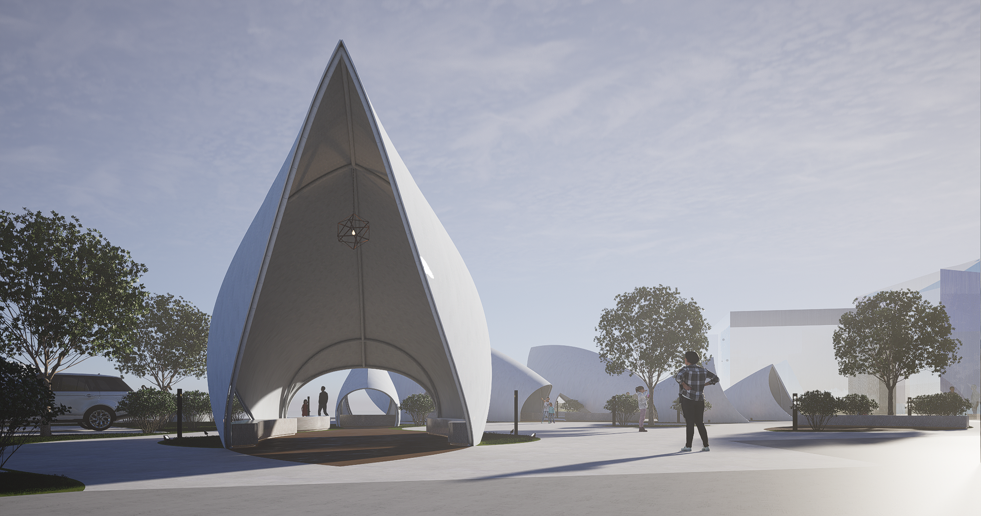
效果图
RENDERINGS

Slide 10
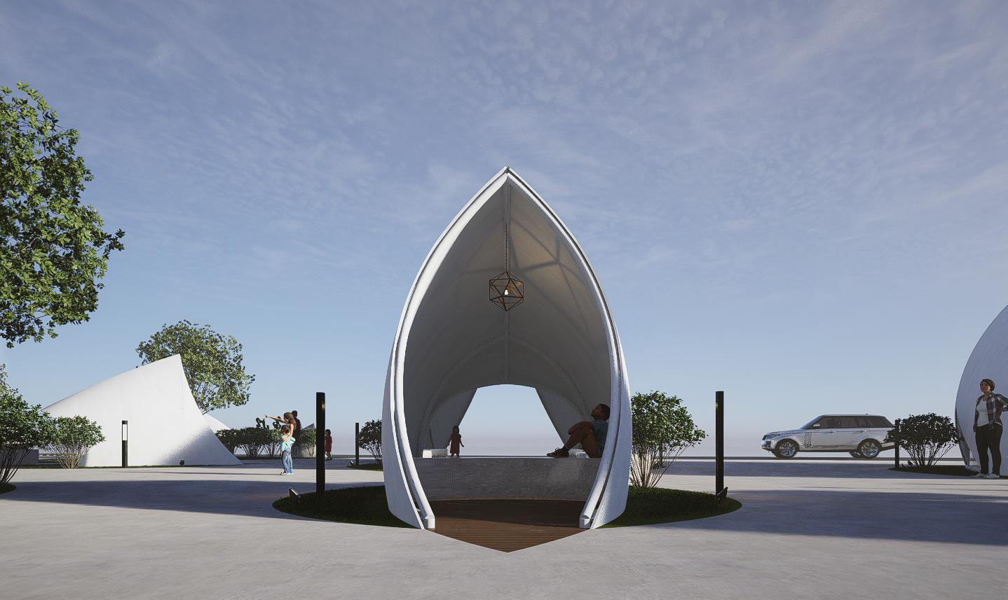
效果图
RENDERINGS

Slide 11
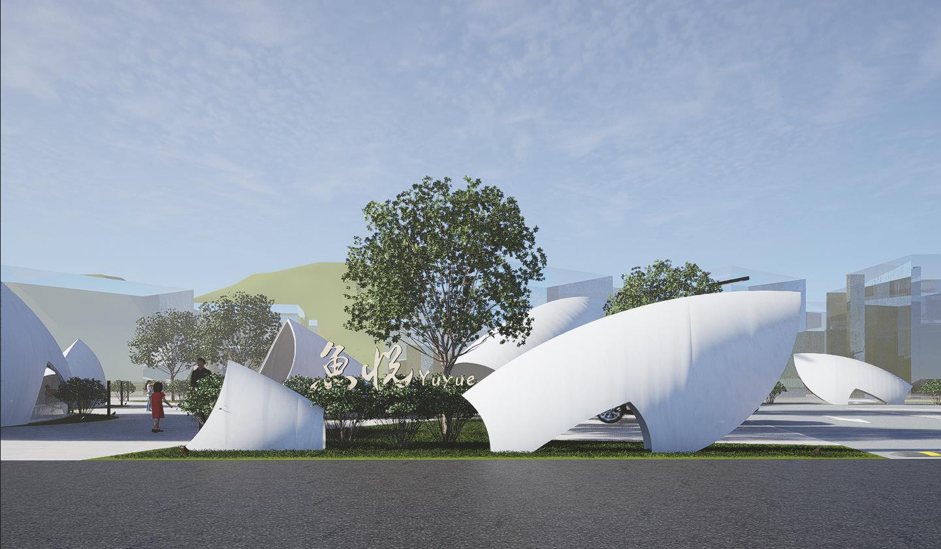
效果图
RENDERINGS

Slide 12
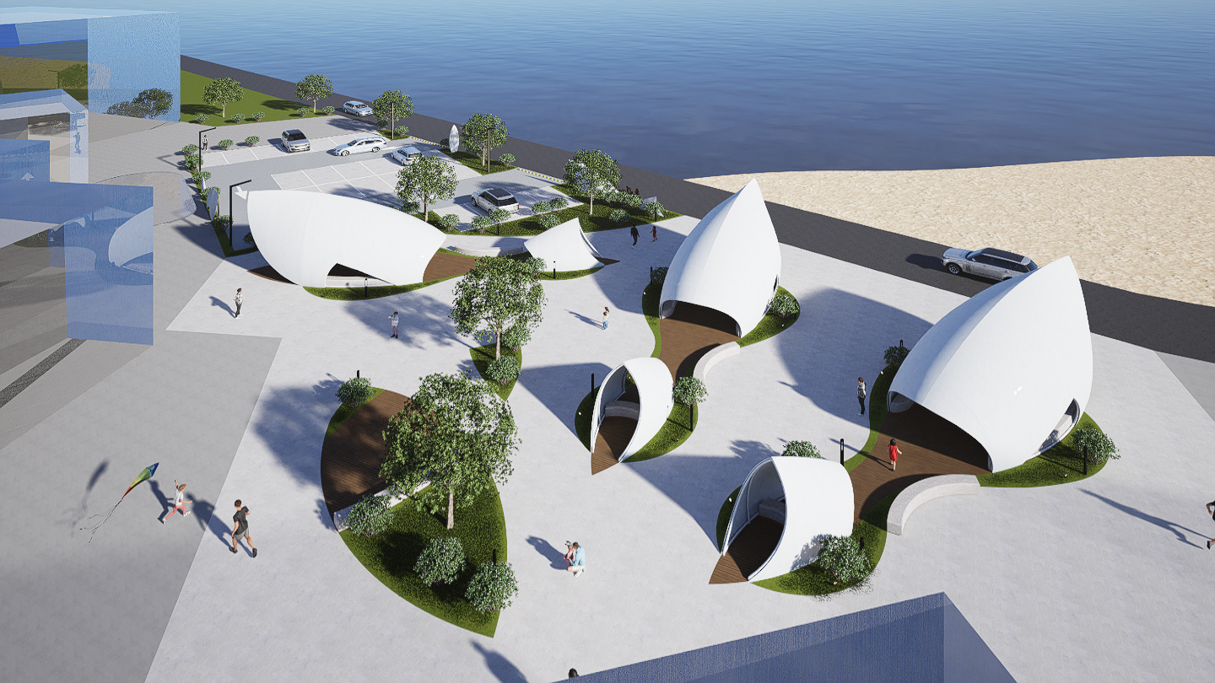
效果图
RENDERINGS

Slide 13
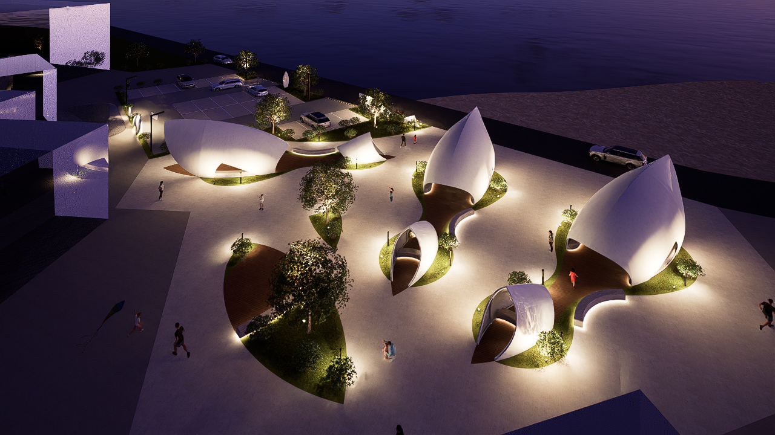
效果图
RENDERINGS

Slide 14
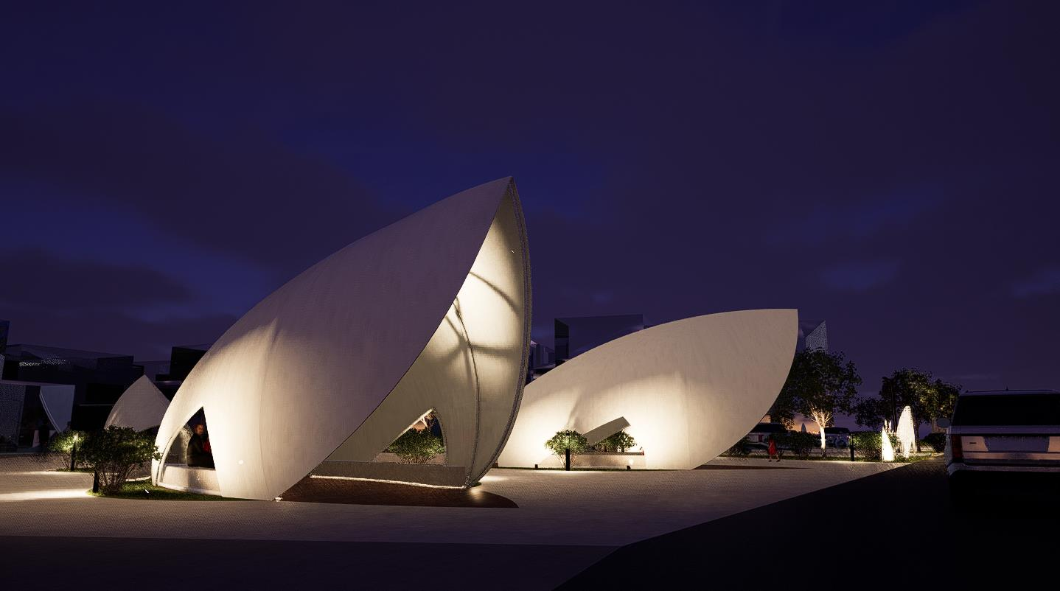
效果图
RENDERINGS

Slide 15
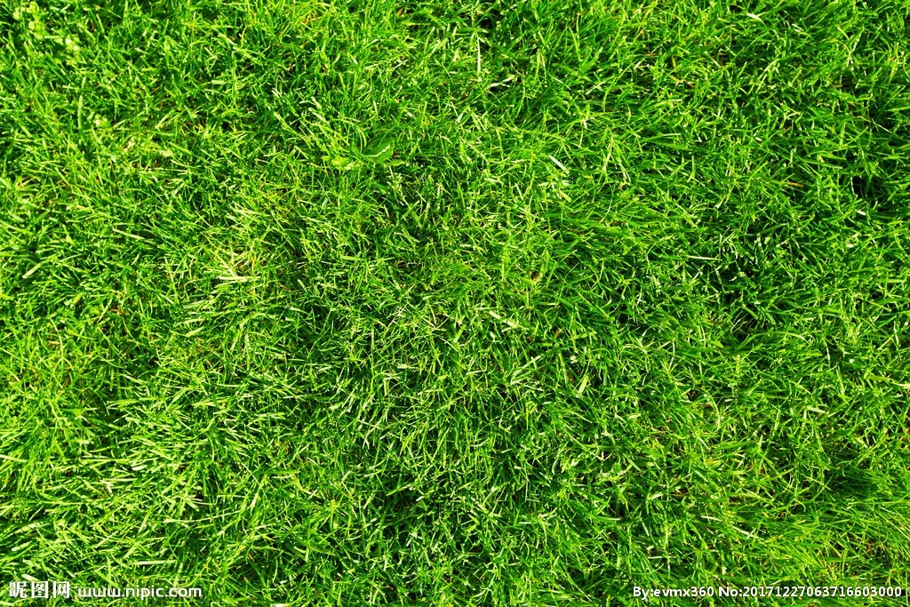
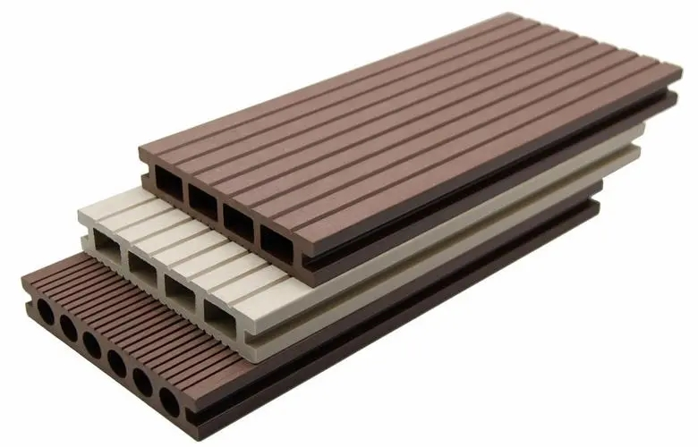
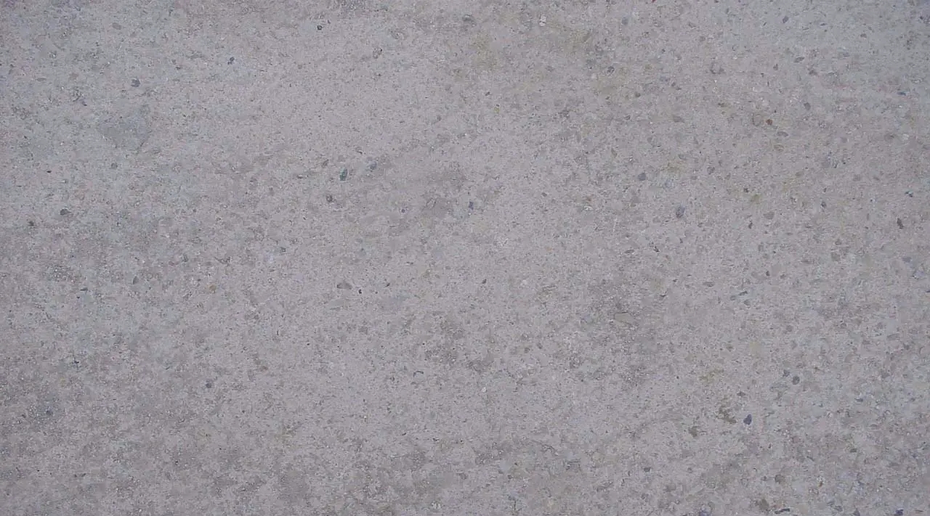
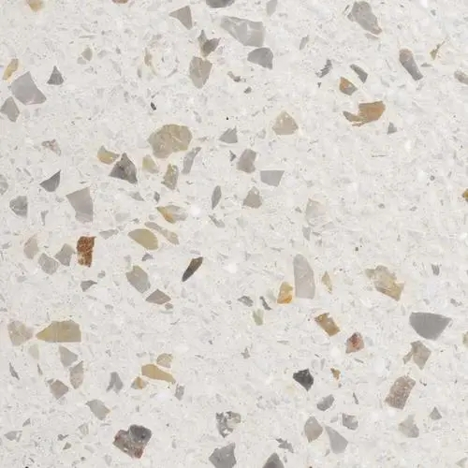
草地/绿植
水磨石座椅
金属铝板（白色烤漆）
混凝土地面（深）
塑木地板
素混凝土
素混凝土
草地/绿植
塑木地板
金属铝板（白色烤漆）
素混凝土
素混凝土（深）
水磨石
主要材料
MATERIAL

Slide 16
THANKS

